Slide 1
Лекция 2.
Возникновение науки и основные стадии ее исторической эволюции. Генезис науки.

Slide 2
Вопросы:
Зарождение научного знания в Древнем мире
Развитие научного знания в Средние века
Достижения науки в эпоху Возрождения
Научная революция 17 века
Наука Нового времени (17-19 вв.)
Научное знание 20 -21 вв.

Slide 3
Вопрос 1.
Согласно основным точкам зрения наука - это совокупность знаний и деятельность по производству этих знаний; форма общественного сознания; социальный институт; непосредственная производительная сила общества; система профессиональной (академической) подготовки и воспроизвод­ства кадров. В зависимости от того, какой аспект мы будем принимать во внимание, мы получим разные точки отсчета развития науки:
- наука как система подготовки кадров существует с сере­дины XIX в.;
- как непосредственная производительная сила - со второй половины XXвв
- как социальный институт - в Новое время;
- как форма общественного сознания - в Древней Греции;
- как знания и деятельность по производству этих знаний - с начала человеческой культуры.
Разное время рождения имеют и различные конкретные науки. Так, античность дала миру математику, Новое время - современное естествознание, в XIX в. появляется обществознание.
Для того чтобы понять этот процесс, нам следует обра­титься к истории.

Slide 4
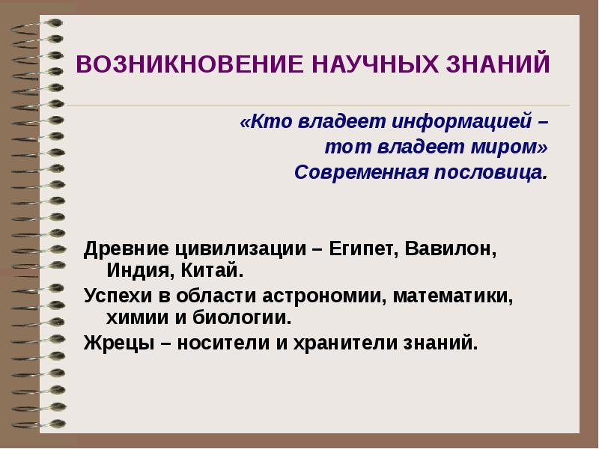

Slide 5
Вопрос 2
Появление средневековых университетов
В XII–XIII веках преподаватели и студенты городских школ стали получать от римского папы разрешение создавать особые объединения, называвшиеся университетами. Самые знаменитые из них возникли в Париже (Франция), Болонье (Италия), Оксфорде (Англия).
К концу XV века в Европе было основано 86 университетов. Они не подчинялись местным властям и сеньорам: сами избирали своего главу – ректора, самостоятельно определяли состав преподавателей и могли судить своих членов. Некоторые университеты имели даже собственную тюрьму.

Slide 6
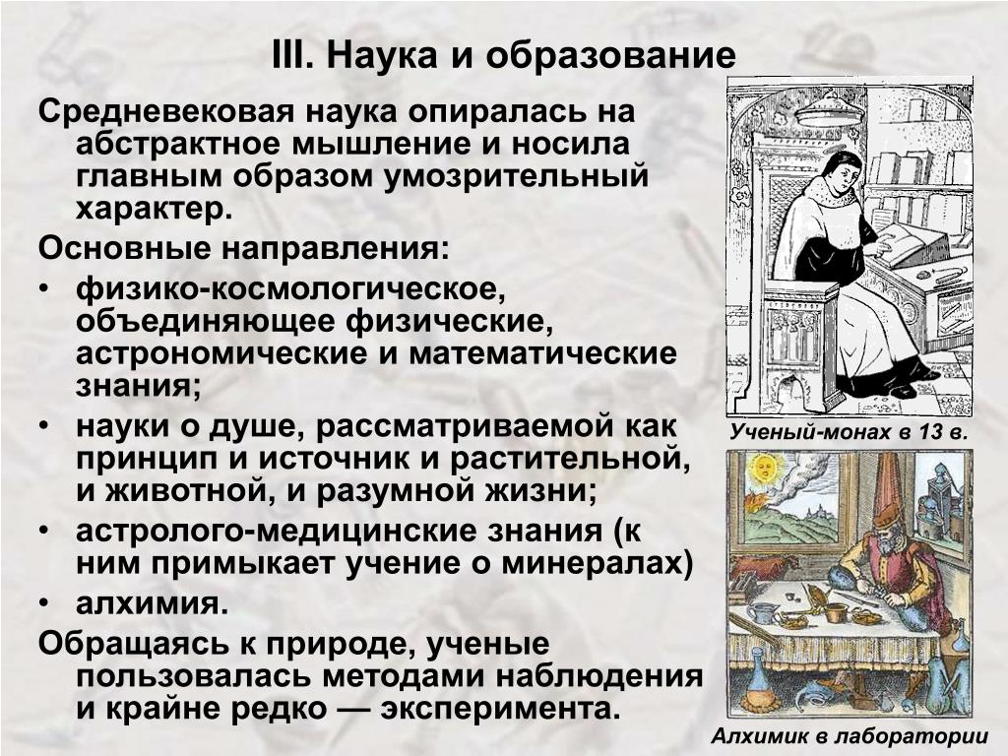

Slide 7
Университеты обычно состояли из четырех факультетов. Низшим и самым многолюдным был факультет искусств, или артистический (от латинского слова «арт» – искусство). Здесь изучали «семь свободных искусств» – тривиум и квадривиум.
Факультет искусств был только подготовительным. Проучившись пять-семь лет и окончив его, можно было поступить на старшие факультеты – богословский, юридический и медицинский. Их студентами становились, как правило, люди духовного звания. Учиться здесь приходилось дольше. На самом важном – богословском факультете обучение длилось 12–15 лет.

Slide 8
Важными этапами жизни любого студента было получение ученых степеней. Проучившись два-три года на факультете искусств и изучив тривиум, студент получал степень бакалавра (помощника преподавателя), а еще через несколько лет, после постижения квадривиума, – магистра (преподавателя). Чтобы получить эти степени, нужно было выдержать экзамен. Будущий бакалавр должен был выступить перед экзаменаторами, в течение нескольких часов отстаивая свою точку зрения по определенной проблеме. При этом он должен был ответить на несколько вопросов с подвохом. Стать магистром было сложнее. На экзамене в присутствии ректора университета и местного епископа надо было продемонстрировать знакомство с трудами античных и христианских ученых. Выдержавший испытание проходил обряд посвящения и приносил присягу университету. После этого он становился полноправным магистром. Степень доктора была высшей.

Slide 9
Обучение проводилось на латыни. Этот язык был понятен ученым людям и духовенству во всей Западной Европе. Поэтому неважно было, кем по национальности был ученик или преподаватель – немцем, французом, итальянцем или англичанином.
«Студенты университета должны были посещать занятия. Основными из них считались лекции, читавшиеся утром и вечером. Преподаватель, облаченный в черную мантию, находился на кафедре, а напротив него располагались студенты. Во время лекции магистр читал вслух какую-нибудь ученую книгу, не позволяя себе ни на букву отступить от текста. Прочитав отрывок из книги, преподаватель объяснял его суть. В подтверждение он приводил вереницу самых разных высказываний ученых мужей – Аристотеля, Гиппократа, Авиценны, Аверроэса. Студенты не должны были записывать лекции, а старались их запомнить. После окончания занятия ученики собирались все вместе, чтобы вспомнить и заучить содержание лекции.»

Slide 10
Наука в Средние века находилась под сильным влиянием церкви. Главным способом достижения истины считалась схоластика, или «школьная наука», возникшая и развивавшаяся в университетах. Ученые-схоласты не признавали роль жизненного опыта людей, полагаясь всецело на мнение авторитетов прошлого, и, в первую очередь, христианского Священного писания. Схоласты пытались своими логичными рассуждениями доказать правоту веры. Самыми знаменитыми среди них были Пьер Абеляр и Фома Аквинский (1225–1274). Последний особенно почитался католической церковью. Его называли «ангельским доктором», а после смерти объявили святым и признали в качестве «учителя церкви».

Slide 11
известным ученым был Роджер Бэкон (1214–1294), который в своих работах высказывал предположения о создании в будущем лодок без гребцов, летательных аппаратов, самодвижущихся повозок. Ученого считают изобретателем телескопа и очков. Научные взгляды Бэкона вызывали недовольство невежественных священников. Сочинения ученого были запрещены, а сам он 14 лет провел в тюрьме.
Первой и главной среди средневековых наук было богословие. Опираясь на положения христианской религии, богословы пытались понять устройство мира. Уважение окружающих вызывали знатоки законов – юристы. После окончания университета юрист мог рассчитывать на приличный заработок и высокую должность при дворе короля или крупного сеньора.
Медики изучали в университетах труды врачей античности и арабского Востока. Однако часто им не хватало опыта. Главными средствами от всех болезней в эпоху Средневековья считались кровопускание и очищение желудка. Использовались и различные лекарственные растения. Врачи старались облегчить страдания больного, но при этом многие люди опасались лекарей: у них была слава не только целителей, но и отравителей – знатоков ядов.

Slide 12
Даже самые серьезные ученые Средневековья увлекались занятием алхимией, целью которой были поиски «философского камня», превращающего любой недрагоценный металл в золото и продлевающего человеческую жизнь. Эта идея поражала воображение и вызывала алчность многих людей в течение всех Средних веков. Несмотря на то что на изыскания алхимиков не жалели средств богатые короли и князья, успеха им добиться так и не удалось. Но, смешивая различные вещества и ставя многочисленные опыты, алхимики как бы мимоходом открыли новые красящие вещества, лекарства, сплавы.

Slide 13
Задание на обсуждение
Роджер Бэкон писал в одном из своих трудов: «Есть три источника знания: авторитет, разум и опыт. Однако авторитет недостаточен, если у него нет разумного основания… И разум один не может отличать софизма (ложного суждения) от настоящего доказательства, если он не может оправдать свои выводы опытом… Доказательство умозаключает… но оно не удостоверяет и не устраняет сомнений, не успокаивает духа в созерцании истины, если дух не найдет ее при помощи опыта… После же опыта… дух приобретает уверенность и успокаивается в сиянии истины».
Что Бэкон считал главным способом достижения истины? Отличались ли взгляды ученого от господствовавшей в то время схоластики?

Slide 14
Вопрос 3.
Эпоха европейского Возрождения охватывает период XIV-XVI вв. «Возрождение» (от франц. «renaissance» — возрождение, Ренессанс) ─ возврат к ценностям античного мира. В этот период происходит возрождение огромного интереса к античной философии, к античным религиозным и оккультным учениям, к античной литературе и изобразительному искусству. Деятели эпохи Возрождения или (как они себя называли) гуманисты верили, что они формируют новую эпоху, с новым укладом жизни и возрожденными ценностями античного мира.
В эпоху Возрождения блестящее развитие получает литература и изобразительное искусство (живопись, скульптура).

Slide 15
Леонардо да Винчи. Мир его интересов не поддается одномерному определению. Его влекли не только архитектура, скульптура и живопись. С увлечением изобретал невиданные машины, замысловатые конструкции, придумывал невероятное оружие и музыкальные инструменты, проектировал мосты, фортификационные сооружения, каналы. Он соединил науку, технику и искусство в практических целях.
Леонардо одним из первых применил в науке эксперимент. Он утверждал, что опыт никогда не обманывает.

Slide 16
Николай Коперник. Его научная позиция сформировалась от веры в мировую гармонию, характерную для эпохи Возрождения — эпохи искусства.
К гелиоцентрической модели устройства мира Коперник пришел под сильным влиянием чувства гармонии, чем в ходе научных изысканий. Для Коперника, убежденного в простоте, разумности природы, система Птоломея выглядела совсем негармоничной, очень сложной, какой-то нагроможденной.
Результатом его сомнений стало создание новой концепции мироустройства. Гелиоцентрическая картина мира с доказательствами была изложена им в труде «О вращениях небесных сфер». Копернику было 60 лет.
В 1616 г. произведение Коперника было внесено католической церковью в «Список запрещенных книг». Запрет был снят только спустя более 200 лет.

Slide 17
Математика и механика.
Никола Тарталья (1499-1552) в своем труде ─ «Проблемы и различные изобретения» (1546), ─ утверждал, что траектория снаряда всегда криволинейна и не содержит прямолинейного участка.
Физика.
Научные исследования в области оптики.
Франческо Мавролика (1494-1575) в своих научных трактатах пытался уточнить представления об оптике глаза. Он доказывал, что хрусталик работает как линза, строящая изображение на сетчатке. Объяснял на этом основании причины дальнозоркости и близорукости. Мавролик впервые указал на семь цветов радуги и показал, что лучи, проходящие через призму, дают такие же цвета, что и в радуге.

Slide 18
2. Научные исследования в области электричества и электромагнитных явлений.
Вильям Гильберт (1544-1603) показал, что всякий магнит имеет полюсы, свойства полюсов взаимопротивоположны, разноименные полюса притягиваются, а одноименные отталкиваются. Нельзя, разламывая магнит, получить один полюс. Гильберт провел много экспериментов по электричеству, но создать теорию электромагнитного поля ему не удалось.
Таким образом, благодаря успехам в области механики, математики, естествознанию наука к XVII веку приобрела огромный авторитет в обществе.
Великие географические открытия и развитие астрономии свободный дух эпохи Возрождения привели к революционному перевороту в воззрении на устройство мира, созданию гелиоцентрической теории Николая Коперника (1473—1543).

Slide 19
Развитие техники.
Изобретение телескопа. Первые конструкции телескопов были изобретены Галилеем, Кеплером, Ньютоном. Микроскоп. Первые сложные микроскопы были изготовлены уже в конце XVI в. Славу же микроскопу принесли работы голландского ученого Антонии Ван Левенгука, открывшего и изучавшего с его помощью мир микроорганизмов.
Изобретение ртутного барометра. Французским естествоиспытателем Блезом Паскалем был предложен прибор, с помощью которого можно измерить атмосферное давление - ртутный барометр.

Slide 20
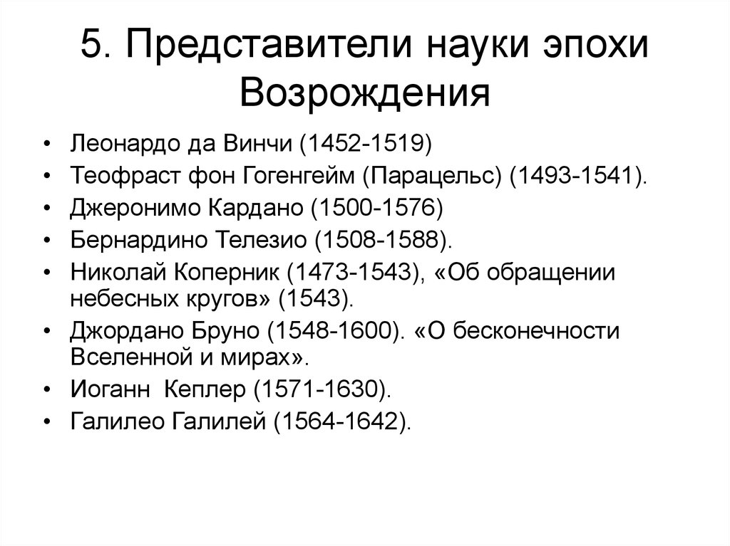

Slide 21
Вопрос 4.
Начиная с 17в. бурно развивается естествознание. Новая наука опирается прежде всего на практику материального производства: изобретение машин в текстильной промышленности, совершенствование орудий производства в угольной и металлургической промышленности. Выдающийся вклад в развитие математики, механики, физики, физиологии внесли Декарт, Лейбниц. В общественных науках разрабатывалась теория естественного права (Гоббс, Гроций). Такое развитие науки оказало воздействие на философию своего времени. В философии происходит решительный разрыв со схоластикой и религией: в борьбе против авторитета и давления церкви возникает учение о всемогуществе разума и безграничных возможностях научного исследования. ля философии этого времени характерна сильная материалистическая тенденция, вытекающая из опытного естествознания. В философии 17в. проблемам онтологии, т.е. учению о бытии и субстанции, уделяется большое внимание, особенно когда речь идет о движении, пространстве и времени. Задача науки и философии – содействовать увеличению власти человека над природой, здоровью и красоте человека – вела к пониманию необходимости исследования причин явлений, их сущностных сил. В философии этого периода появляются два подхода к понятию субстанция: первый связан с онтологическим пониманием субстанции как предельного основания бытия; второй – с гносеологическим осмыслением понятия, его необходимости для научного знания.

Slide 22
В этот период выделяются 2 этапа:
1) 17 – 18 вв., связанный с открытием И. Ньютоном закона всемирного тяготения в 17 в. (1663 г.) и освоение открытий Ньютона европейской наукой – эпоха Просвещения.
2) Возникновение дифференцированной науки, связанной с промышленными революциями (конец 18 – 19 вв.). Ключевым здесь является понятие классической науки, включающее 3 особенности:
1) Основной областью знаний в классической науке стала физика и на ней, как стали считать, базируются все другие науки, причем не только естественные, но и гуманитарные – при этом имелась в виду физика Ньютона – рассматривала мир как механизм, совокупность материальных тел, движущихся по строгим естественным законам, причем такое понимание мира распространялось и на биологические объекты, а также и социологические процессы, в том числе и на человека.
2) Весь мир сводился к механическим силам притяжения и отталкивания. Все явления, в том числе, и социальные можно представить как перемещение частиц вещества, лишенных каких-либо качественных особенностей. Первостепенное значение в научных методах приобрели расчеты, особое внимание уделялось точным измерениям. Один из мыслителей – О. Конт призывал социальную науку называть социальной физикой.
3) В отличие от научной мысли Средневековья, наука развивалась на своей собственной основе, т.е. она развивалась вне влияния ненаучных, религиозных установок и опиралась только на собственные выводы.

Slide 23
Вопрос 5
Неклассический период (до сер. 20в.)
a) принцип относительности по отношению к познающему субъекту. Объект – микромир, осн. сфера – естествознание. Познаваемый объект зависит от познающего субъекта.
b) Науч. картина утрачивает свою сугубо механическую интерпретацию, формируются частные картины мира, связанные с развитием дисциплин: физическая КМ, биологическая КМ, соц. КМ.
c) Стиль мышления все более и более диалектический, опирающийся на взаимосвязь явлений и процессов объективной реальности.
Постнеклассический период (со вт. половины 20в.)
a) Идеал науки – сочетание объективного и ценностного подхода. Объект – мега, макро и микромиры. В познавательный процесс все больше включаются ценностные элементы и вообще моменты, определяющие ее сущность.

